Slide 1
يتسلق إلى مقعد الكبار ثم يستدير ويجلس
مقدم الهدف: إيمان راشد الشامسي

Slide 2
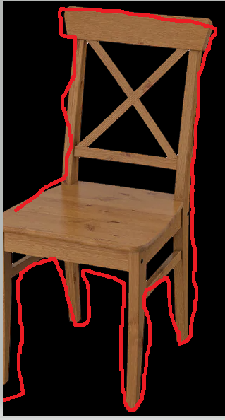
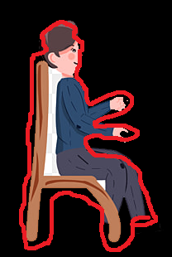
المراجعة: أ. | الإعداد :إيمان راشد الشامسي | يتسلق إلى مقعد الكبار ثم يستدير ويجلس رقم الهدف :(170) | الهدف
الفئة العمرية: 3-15 | مستوى الشدة: شديدة | فئة الإعاقة : الاعاقات الشديدة | بيانات الهدف
الدرس :يتسلق إلى مقعد الكبار ثم يستدير ويجلس قصة: الكرسي رأى سالم كرسي للكبار ذهب سالم وتسلق على الكرسي ووجلس |  |  | كتاب الطالب

Slide 3
يتسلق إلى مقعد الكبار ثم يستدير ويجلس

Slide 4
يتسلق إلى مقعد الكبار ثم يستدير ويجلس

Slide 5
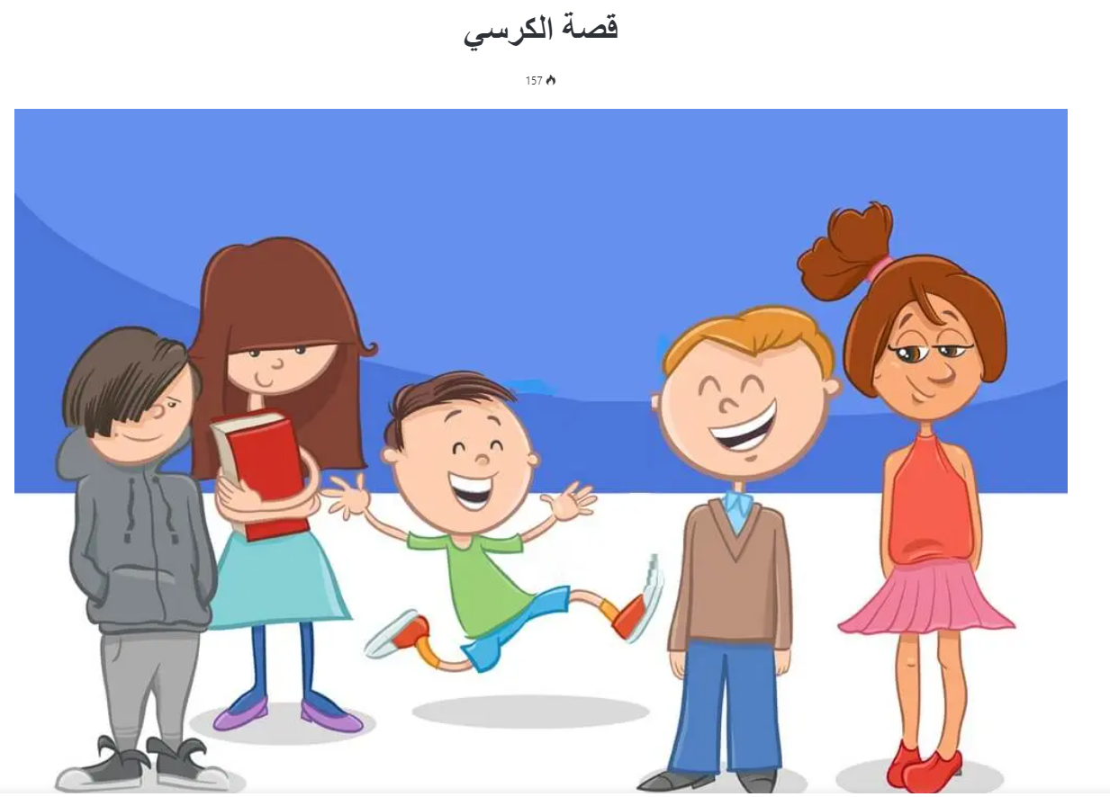
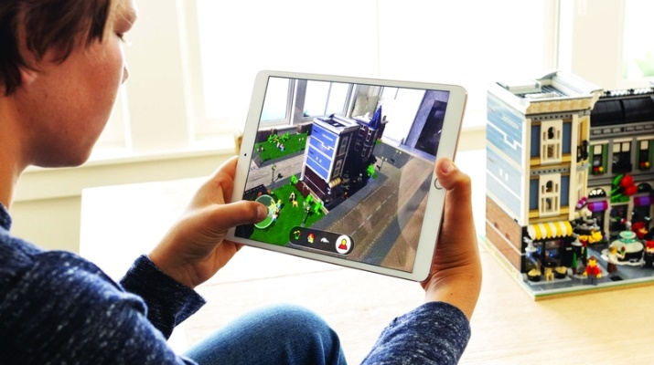
يتسلق إلى مقعد الكبار ثم يستدير ويجلس | الهدف
انشطه مهارية | المكونات
يتسلق إلى مقعد الكبار ثم يستدير ويجلس ا ستراتيجيات التعليم: التعلم باستخدام اللعب : التعلم من خلال الدمي ( دمية ويقوم الطالب باجلاسها على الكرسي ) 2. قراءة القصص : قصة بسيطة في الكلمات والمعاني /قصة الكرسي https://ar.kidsstory.org/%D9%82%D8%B5%D8%A9-%D8%A7%D9%84%D9%83%D8%B1%D8%B3%D9%8A/ 3. التعلم باستخدام التكنولوجيا : عرض فيديوهات وألعاب باستخدام الواقع المعزز. 4. التعلم بالتقليد :يقوم المعلم بالجلوس على مقعد الكبير بلخطوات التسلق ثم الاستدارة ثم يجلس . | المقدمة

Slide 6
ممارسة اللعب التخيلي | الهدف
انشطه مهارية | المكونات
الدرس: أنشطة تحفيزية تساعد و تدعم مهارات الطفل : المسرح : عمل مسرحية بسيطة للأطفال عن طفل يطلب منه والده ان يجلس على مقعد كبير فيذهب ويتسلق ثم يستدير ثم يجلس فبصفق له والده .

Slide 7
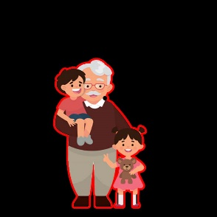
تمرين 1 :يتسلق إلى مقعد الكبار ثم يستدير ويجلس
ضع دائرة حول صورة كرسي

Slide 8
تمرين 2: ضع اشارة صح على الولد يتسلق على الكرسي وخطا على لم يتسلق الولد الكرسي

Slide 9
التدرج في تنفيذ النشاط: تهيئة البيئة من كافة العدة المناسبة لمستويات الطلبة 2. اشراك مجموعه من الطلبة في لعب الأدوار 3. اشراك بعض المعلمين للعب الأدوار 4. اشراك العائلة للعب الأدوار 5. قيام المعلم بمساعد الطالب 6.ترك الطالب للمحاولة بنفسه 7.تكرار تدريب الطالب النشاط الموسيقي انشودة لعبة الكرسي https://www.youtube.com/watch?v=-A6QSYYARV0 النشاط الرياضي : وضع رسومات على الحائط، ركض الطلبة ناحية الرسومات المناسبة لصورة كرسي النشاط الفني : تلوين طالب يتسلق على الكرسي | دليل للمعلم
يطلب الام من الطالب ان يتسلق الكرسي | الواجب المنزلي
مجموعة تدريبات على الأيباد تتضمن: مجموعة العاب يحويها الموقع تحمل على أجهزة الطلبة حل تمارين في كتاب دليل الطالب رقم 7,8 | تمارين الكترونية
متوسط : :- أن يتمكن الطالب من التسلق والاستدارة والجلوس على الكرسي بنفسه جيد: :- أن يتمكن الطالب من التسلق والاستدارة بنفسه ضعيف :- أن يتمكن الطالب من التسلق للكرسي بنفسه | التقييم

Slide 10
يتسلق إلى مقعد الكبار ثم يستدير ويجلس
كرسي

